Slide 1
РОССИЙСКИЙ УНИВЕРСИТЕТ ДРУЖБЫ НАРОДОВ
Факультет физико-математических и естественных наук
Кафедра прикладной информатики и теории вероятностей
ЛАБОРАТОРНАЯ РАБОТА №1
дисциплина: Операционные системы
Студент: Кашкин Иван
Группа: НБИбд-03-21
Ст. билет №: 1032212958
Москва
2022 г.

Slide 2
Цель работы:
Целью данной работы является приобретение практических навыков установки операционной системы на виртуальную машину, настройки минимально необходимых для дальнейшей работы сервисов.

Slide 3
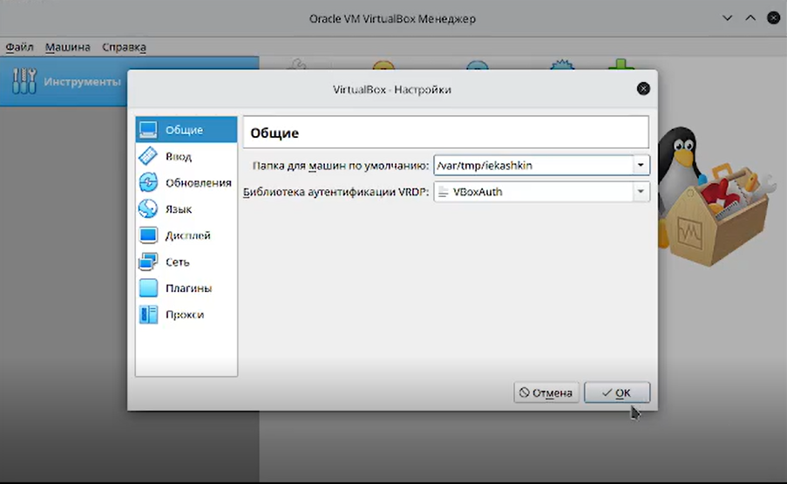
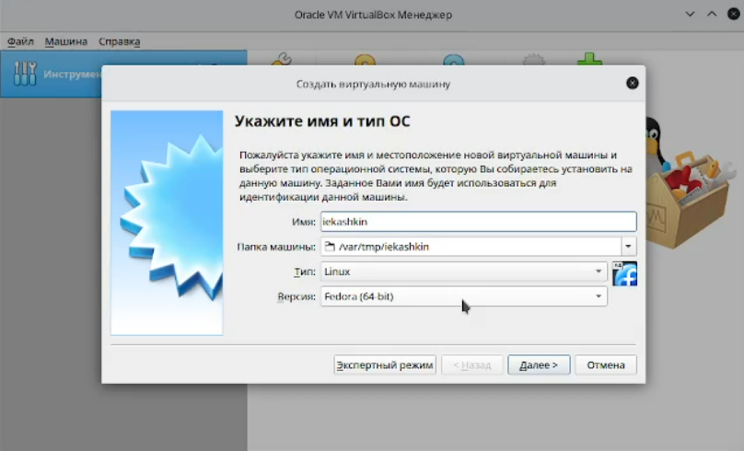
Открываем виртуал бок с консоли. Проверяем местоположение для виртуальной машины. Создадим новую виртуальную машину с именем пользователя. Далее продолжаем настройку установки машины.

Slide 4
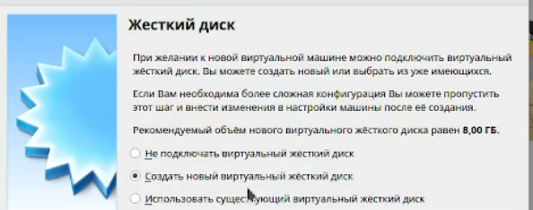
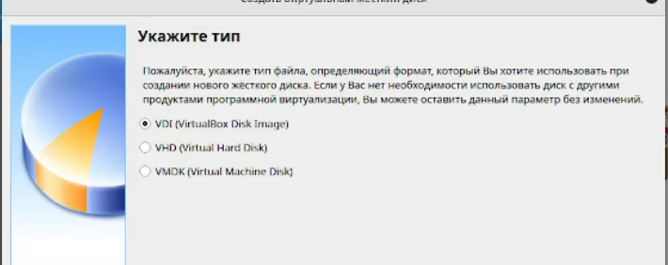
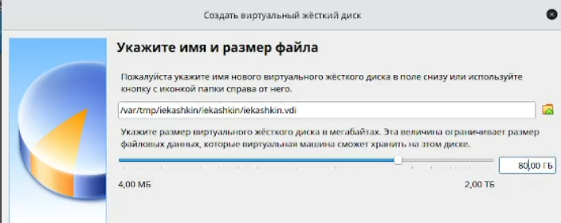
Указываем размер основной памяти виртуальной машины — от 2048 МБ.
Задаем конфигурацию жёсткого диска - загрузочный, VDI (VirtualBox DiskImage), динамический виртуальный диск.
Задайте размер диска - 80 ГБ, его расположение - в данном случае /var/tmp/имя_пользователя/fedora.vdi

Slide 5
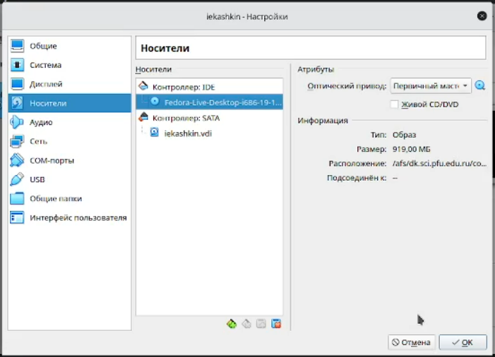
Добавляем новый привод оптических дисков и выберем образ «afs - dk.sci.pfu.edu.ru-common-files-iso-Fedora-Live-Deskotop-i686-19-1.iso»
В VirtualBox оптический диск должен отключиться автоматически, но у меня это не произошло, поэтому необходимо отключить носитель информации с образом, выбрав: «Свойства-Носители-Fedora-Live-Deskotop-i686-19-1.iso-Удалить устройство»

Slide 6
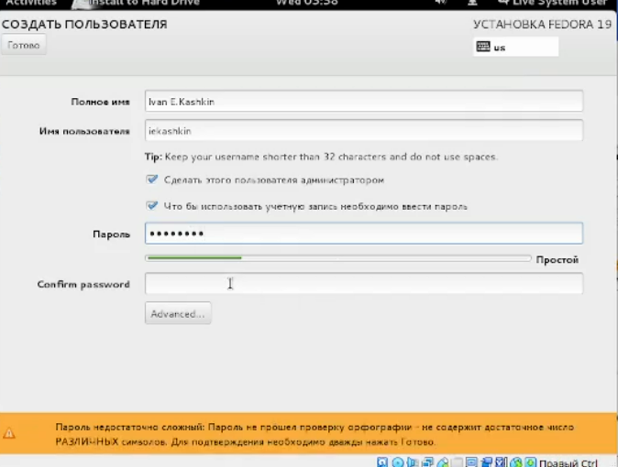
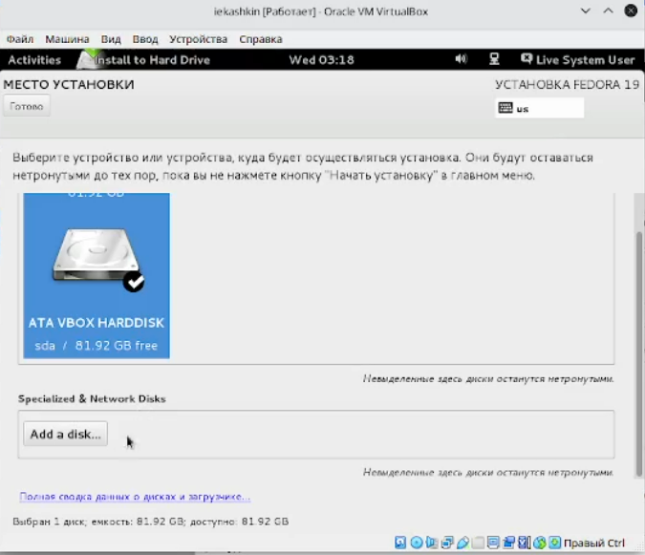
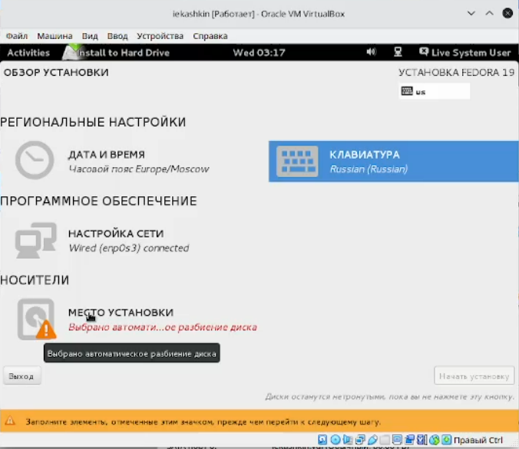
Запустил виртуальную машину, выбрал язык интерфейса и перешел к настройкам установки операционной системы:

Slide 7
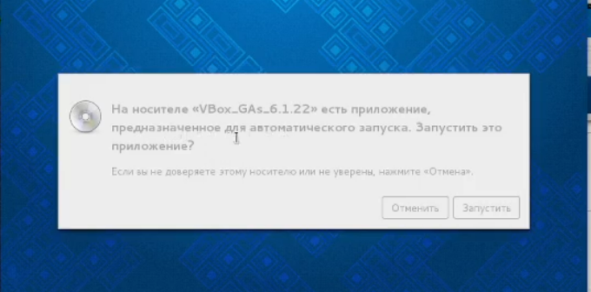
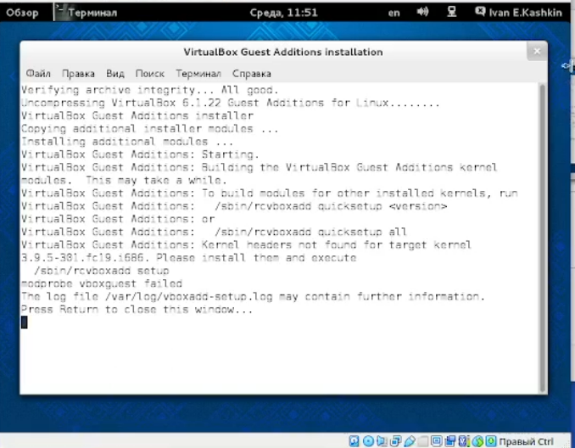
Далее входим в ОС под заданной вами при установке учётной записью. В меню «Устройства» виртуальной машины подключим образ диска дополнений гостевой ОС, для этого понадобился пароль root моей виртуальной ОС

Slide 8
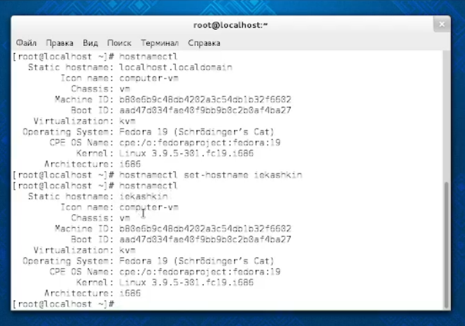
Устанавливаем имя хоста командой: «hostnamectl-set hostname-iekashkin»
Проверьте, что имя хоста установлено верно: «hostname»

Slide 9
Вывод:
В ходе данной лабораторной работы я приобрел практические навыки установки операционной системы на виртуальную машину и настройки минимально необходимых для дальнейшей работы сервисов.

